Slide 1
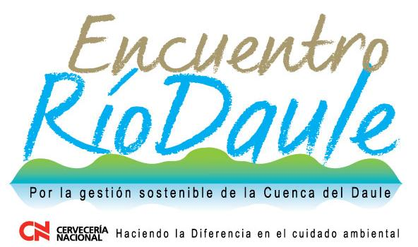


Mariano Montaño Armijos, Ph. D.
mmontano@espol.edu.ec
26 marzo 2012

Slide 2
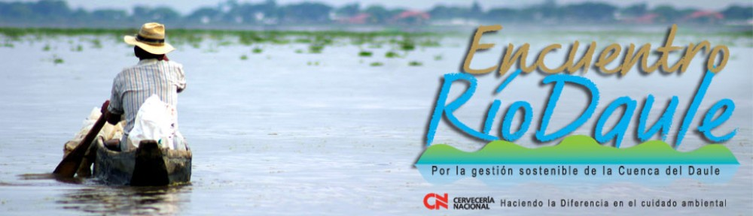
ESTRATEGIAS DE AGRICULTURA SOSTENIBLE EN LA CUENCA DEL RÍO DAULE. Azolla anabaena nuevo paradigma de la agricultura, ganadería, salud, ambiente y economía en la perspectiva de Ecosistema Guayas Conoci-miento Tropical

Slide 3
Conocimiento
Ecosistema Guayas. Conocimiento tropical
Agricultura. Un negocio de conocimiento
Regadío y fertilización
Balance del nitrógeno
La huella del agua
Funciones antigua y nuevas de los arrozales

Slide 4

Conocimiento
Conocimiento tropical
Fecha | 2012-03-22
Conocimiento | 135 000 000
Conocimiento Tropical (Montaño) | 121 (63)
Knowledge | 1 330 000 000
Tropical Knowledge | 9 100

Slide 5
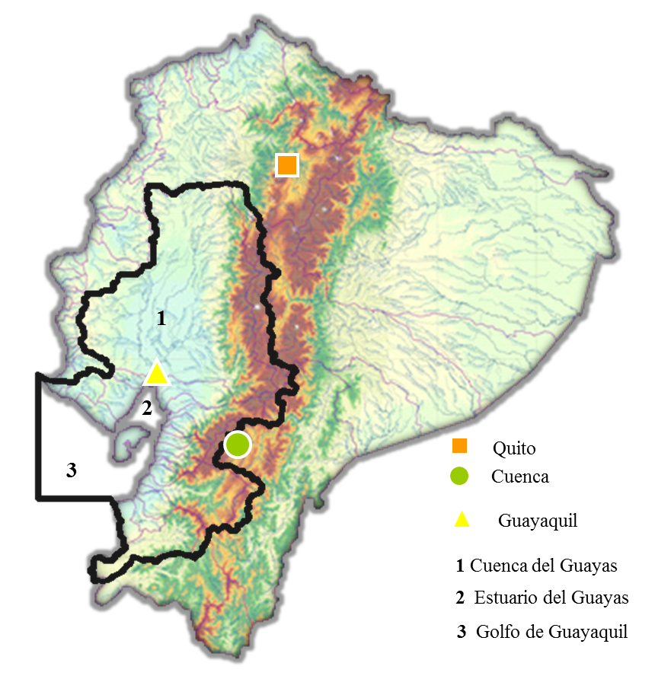
Ecosistema Guayas
Conocimiento tropical

Slide 6
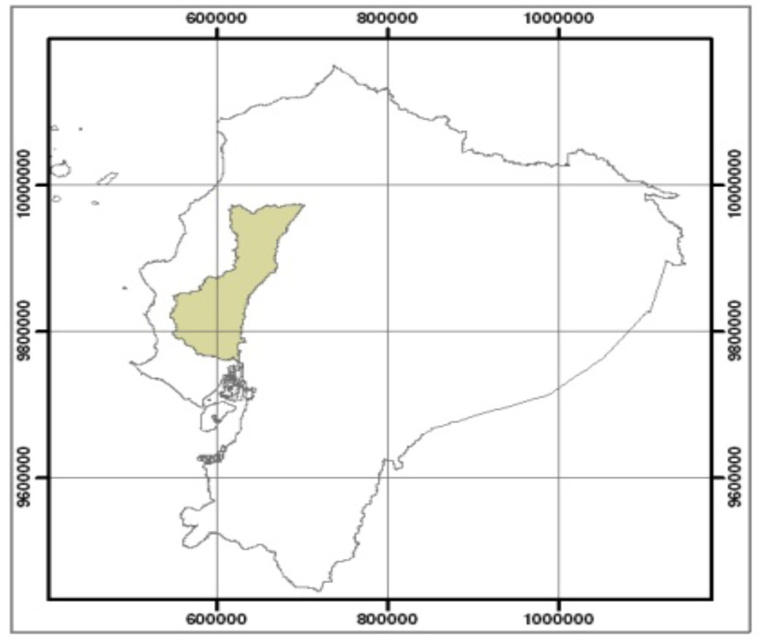
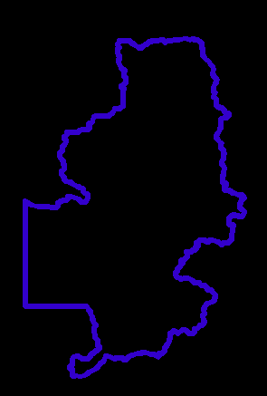
Cuenca del Río Daule (CRD)
Característica | EG | CRD | Ecuador
Area (km2) | 87 347 | 11 567 | 283 560
Provincias | 13 | 5 | 24
Cantones | 107 | 31 | 226
Población (hb) | 6 001 141 | 4 518 106 | 14 119 081
Arroz (ha) | 378 125 | 119 242 | 394 813
Q med (m3/s) | 1 160 | 365

Slide 7
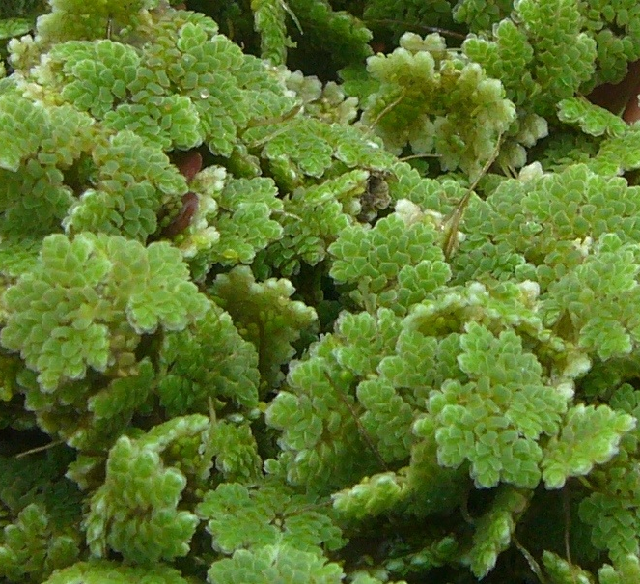
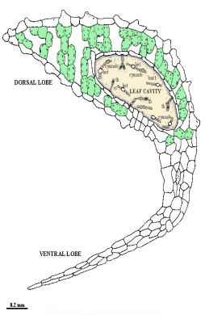
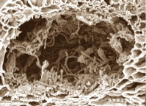
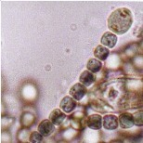
Agricultura. Un negocio de conocimiento
Azolla-Anabaena
Sistema simbiótico de trabajo

Slide 8
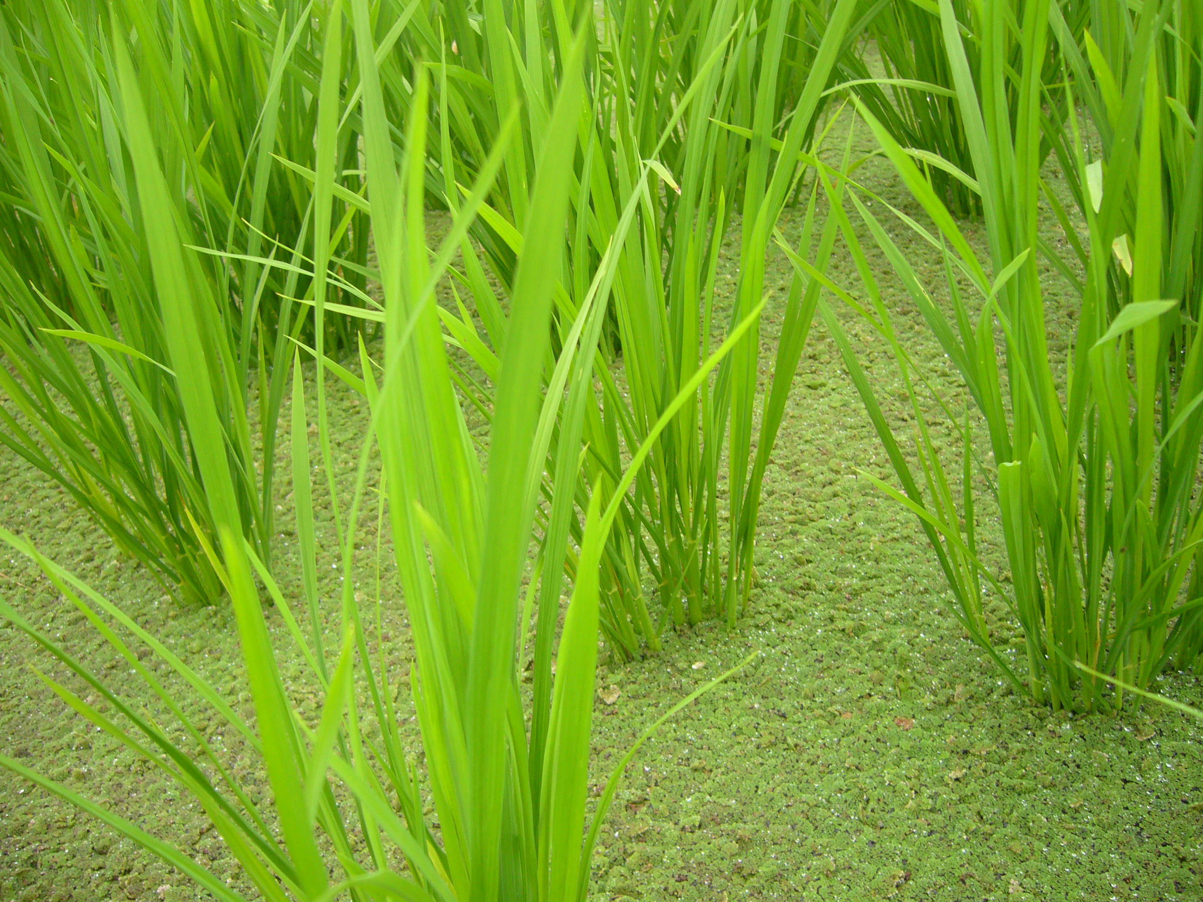
N
Nitrógeno, Azolla, arroz… nos unen en salud y sueños.

Slide 9
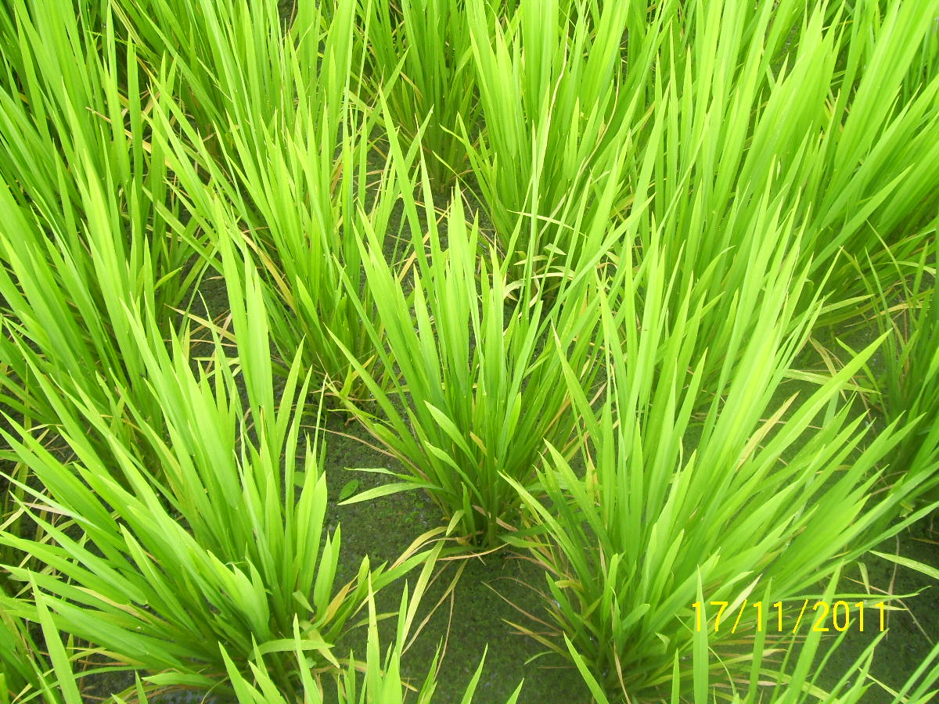
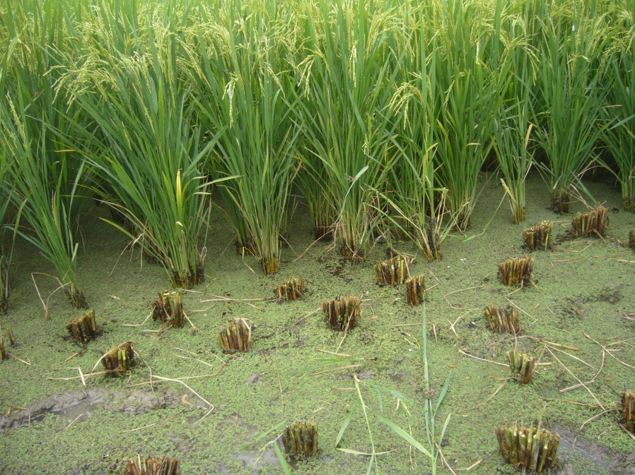
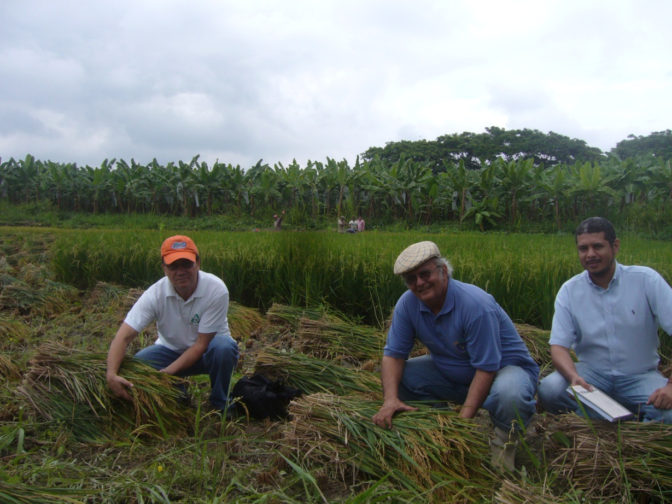

Slide 10
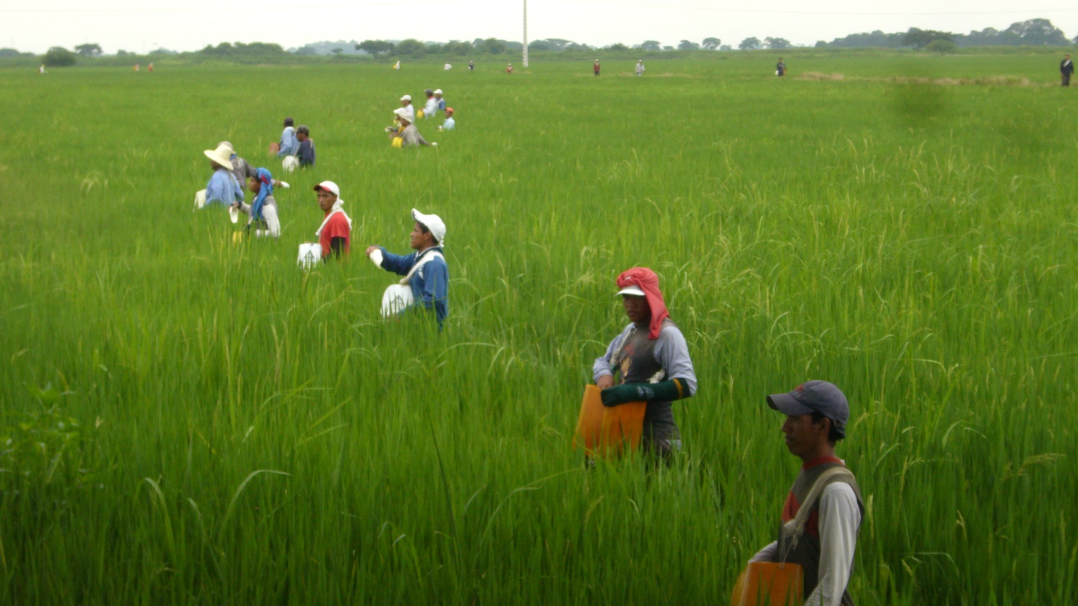
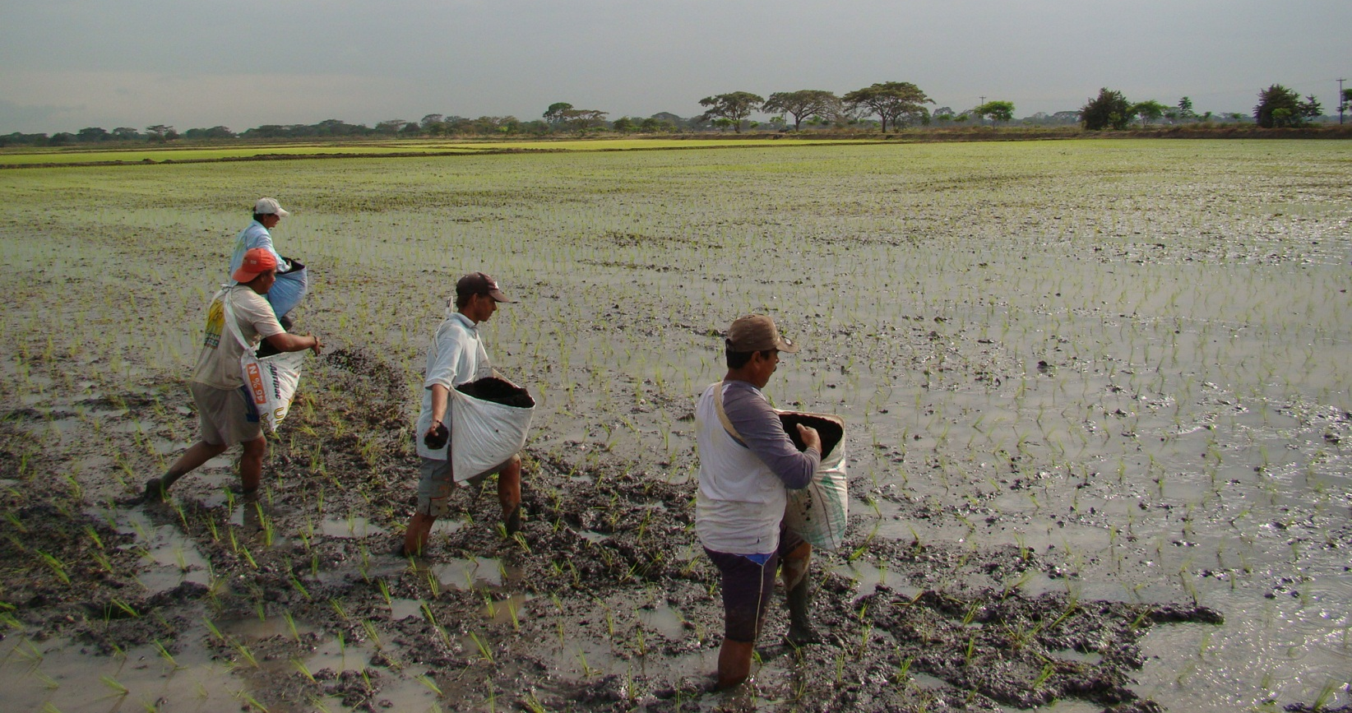
Regadío y fertilización

Slide 11
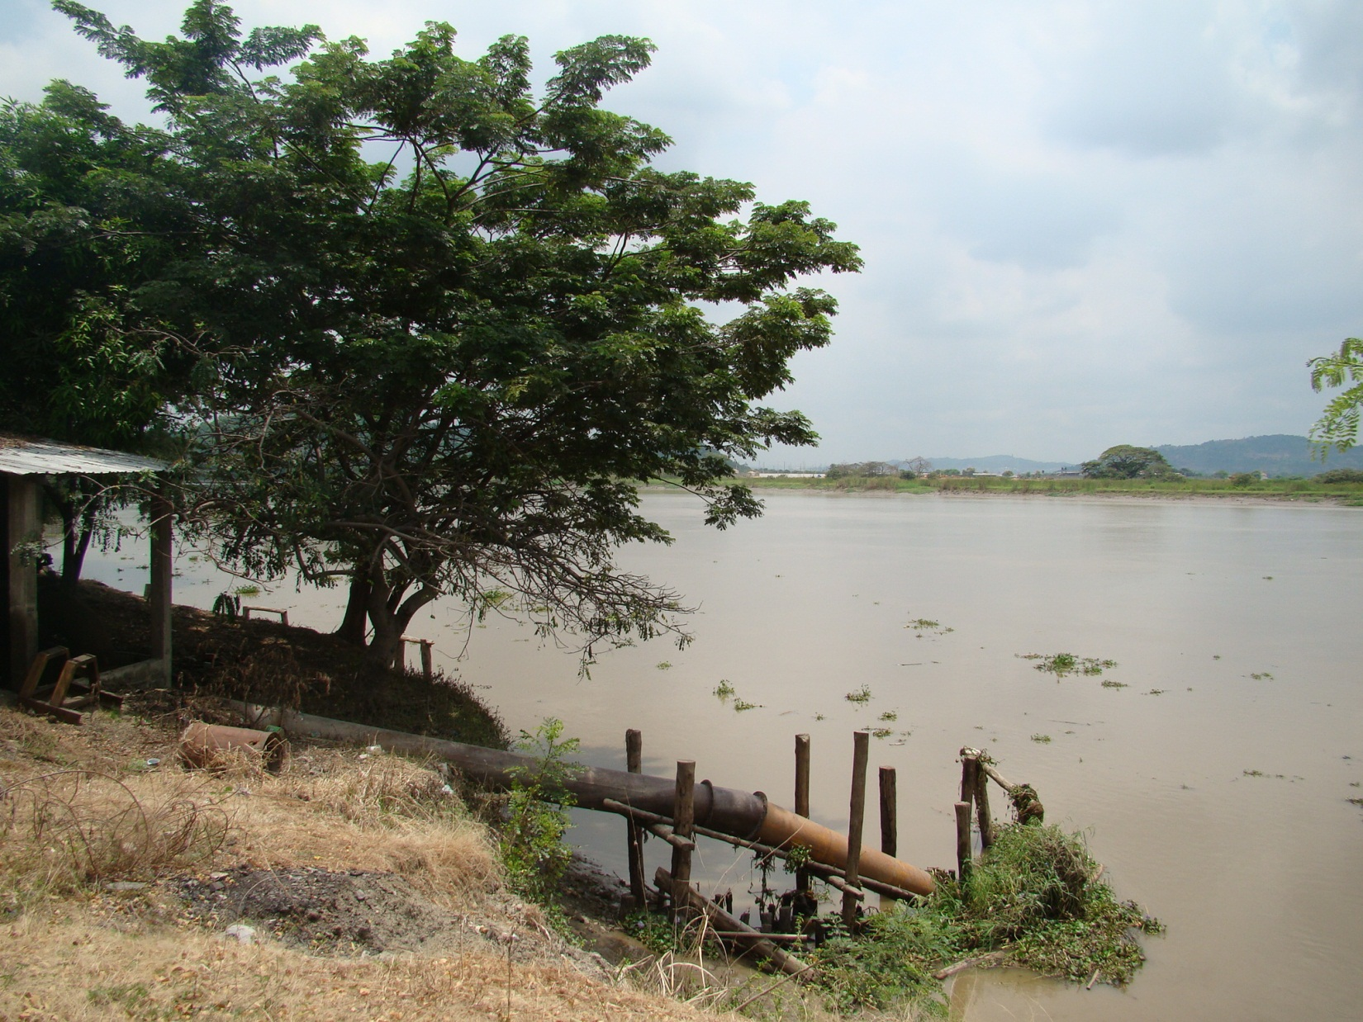
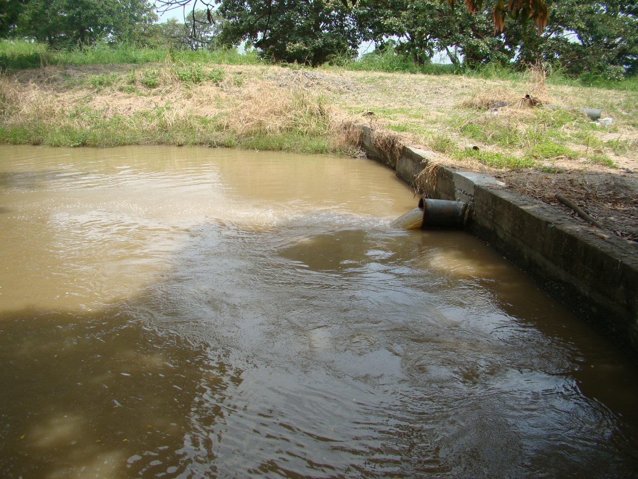

Slide 12
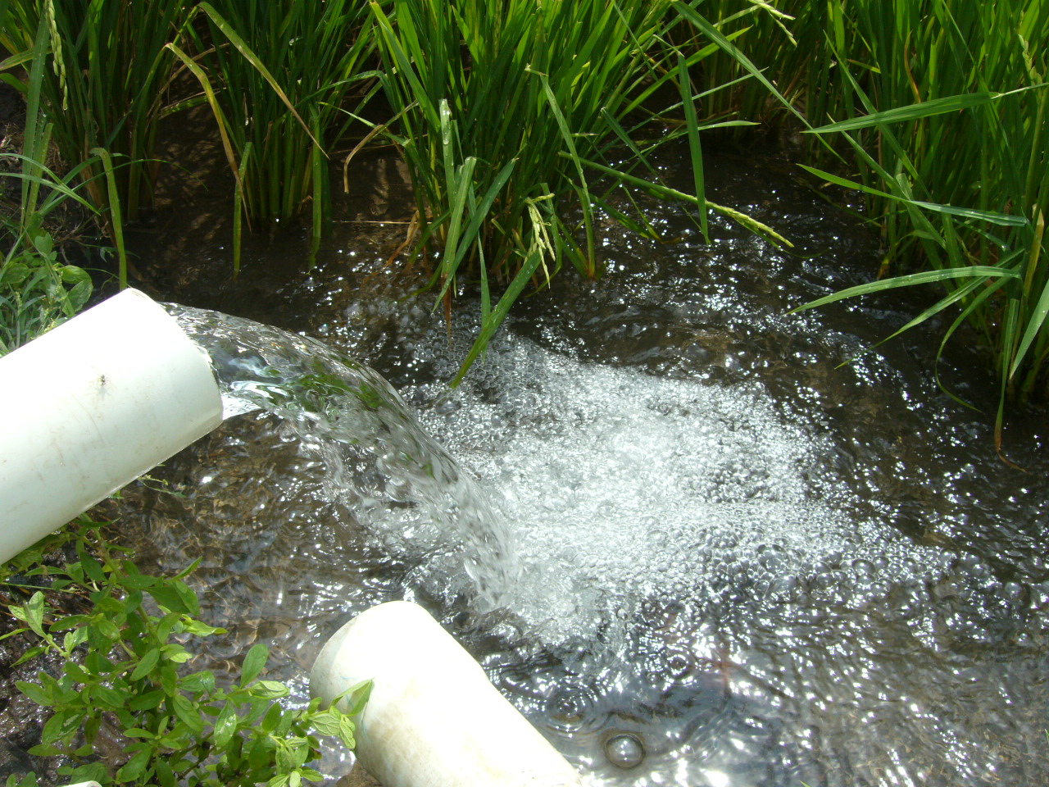

Slide 13
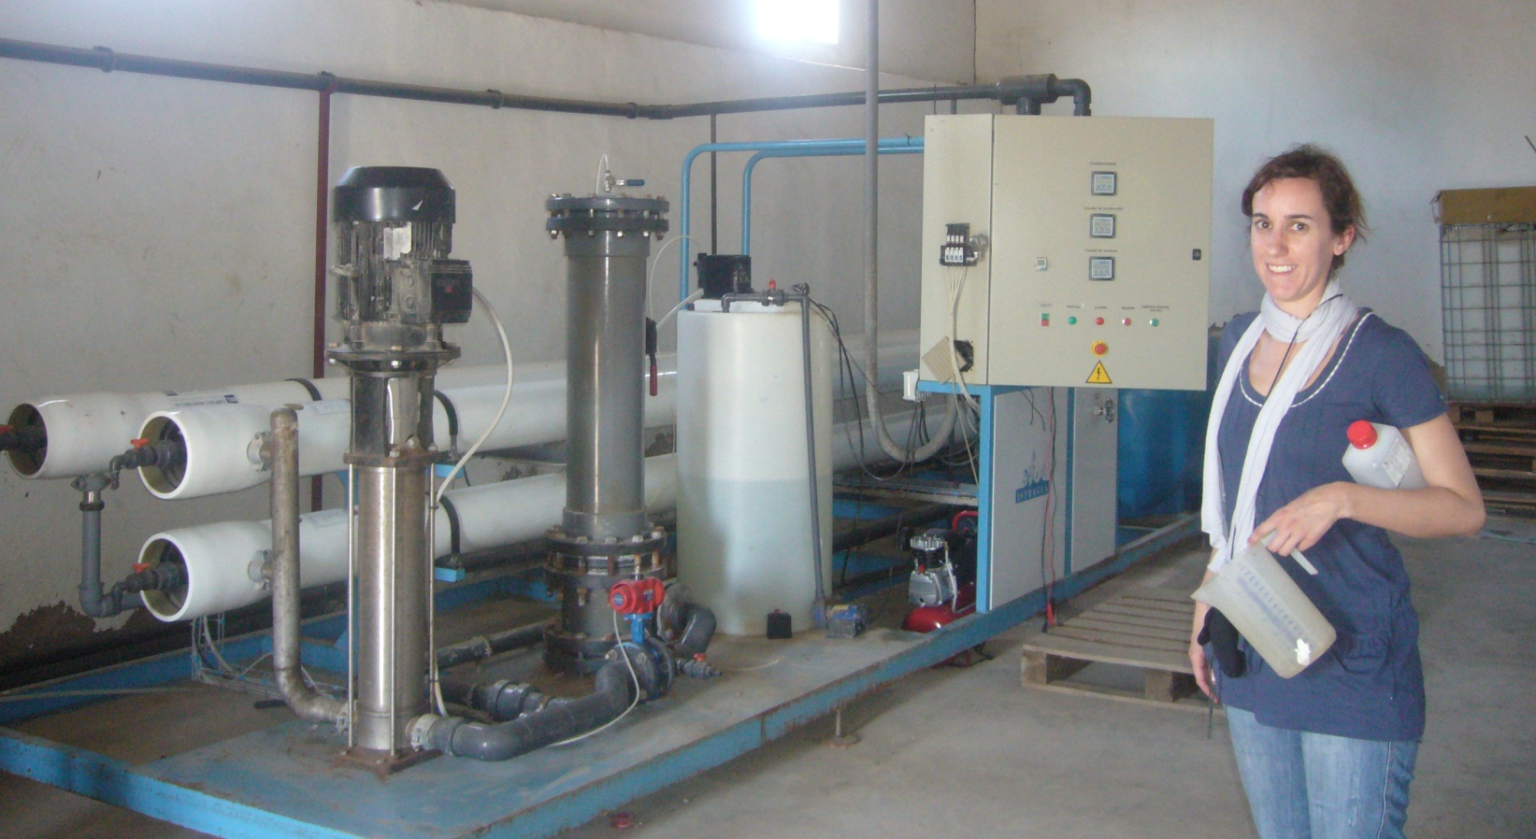
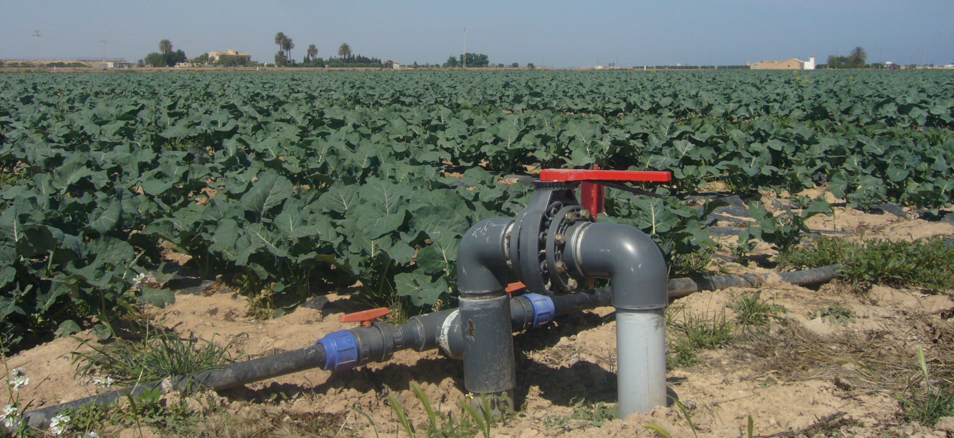

Slide 14
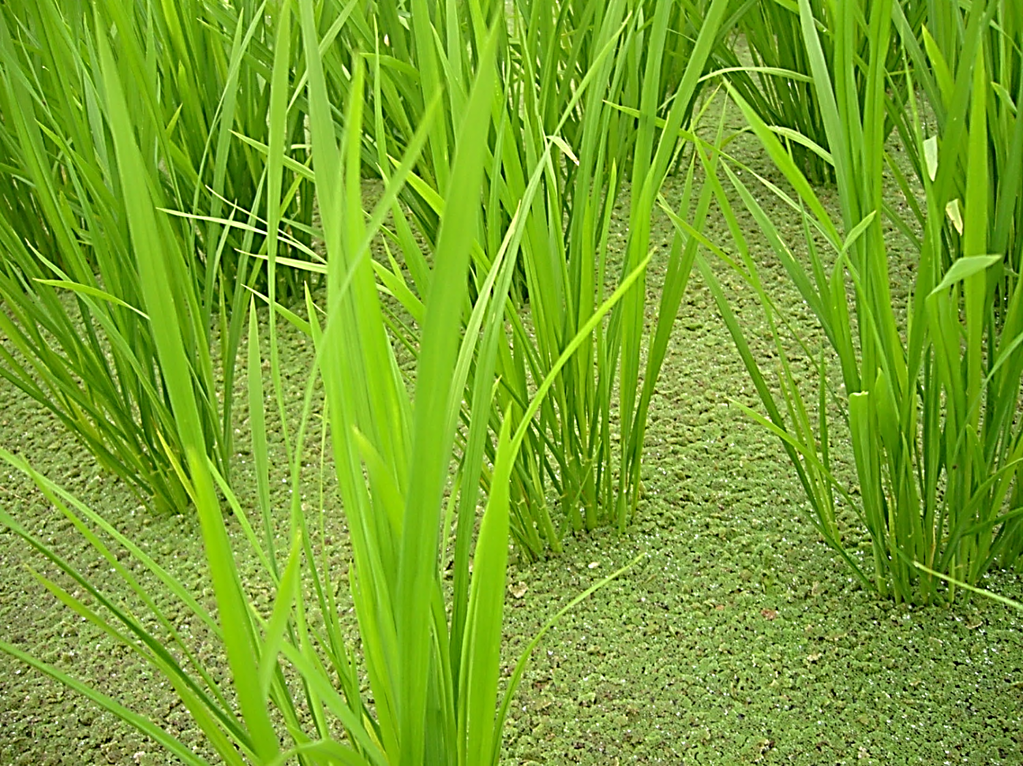
Azolla anabaena en el ecosistema de arrozales

Slide 15
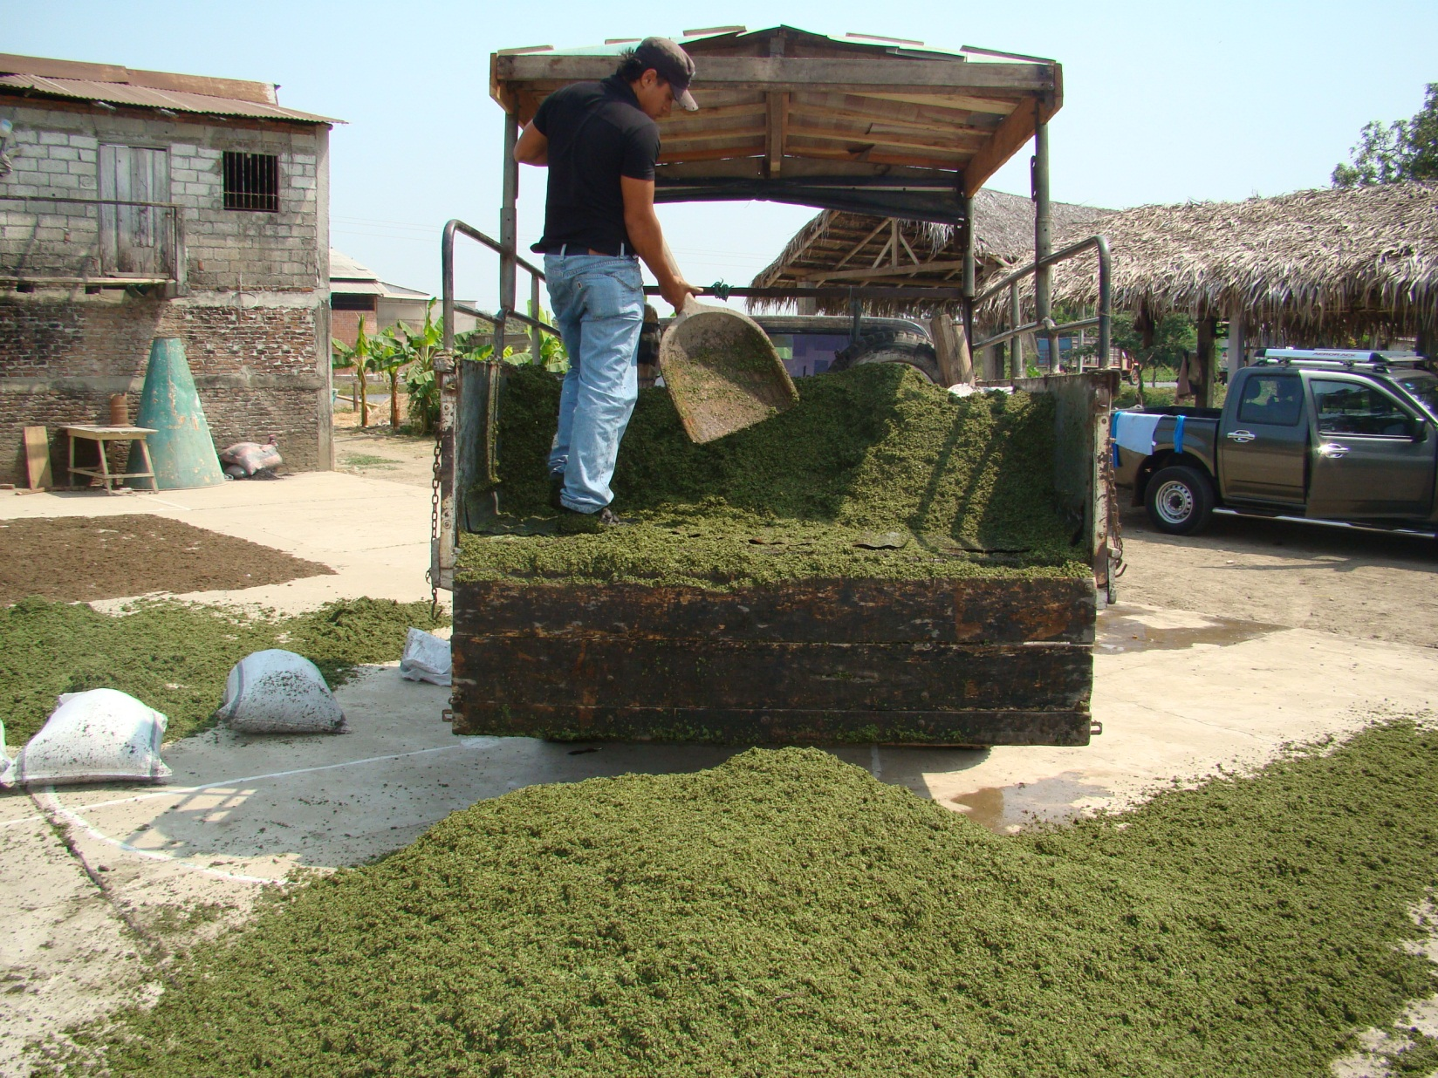

Slide 16
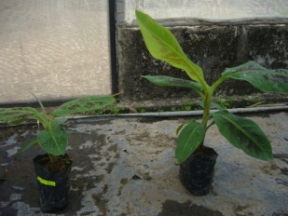

Slide 17
Balance del nitrógeno
Fuentes y Destinos (kgN/ha/año) | Urea Borbor, 2005 | Azolla Montaño, 2010
Fuentes
Fertilizante | 38 | 50
Piensos alimenticios de animales | 14.1 | 14.1
Fijación biológica forestal | 6.2 | 6.2
Deposición atmosférica | 5.2 | 5.2
Fijación biológica agrícola | 4.3 | 4.3
Total | 68 | 80
Destinos
Drenaje fluvial | 25 | 37
Exportación de alimentos | 24.6 | 24.6
Desnitrificación | 9.4 | 9.4
Volatilización | 6.7 | 6.7
Almacenamiento en suelo y vegetales | 2.3 | 2.3
Total | 68 | 80

Slide 18
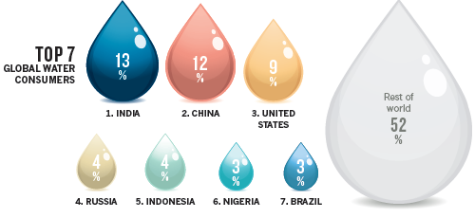
La huella del agua
Disponibilidad CRD 2548 m3/hb/año
Huella hídrica mundial 563 m3/hb/año
Huella hídrica del arroz 1600 m3/t
Demanda del arroz 24 m3/s

Slide 19
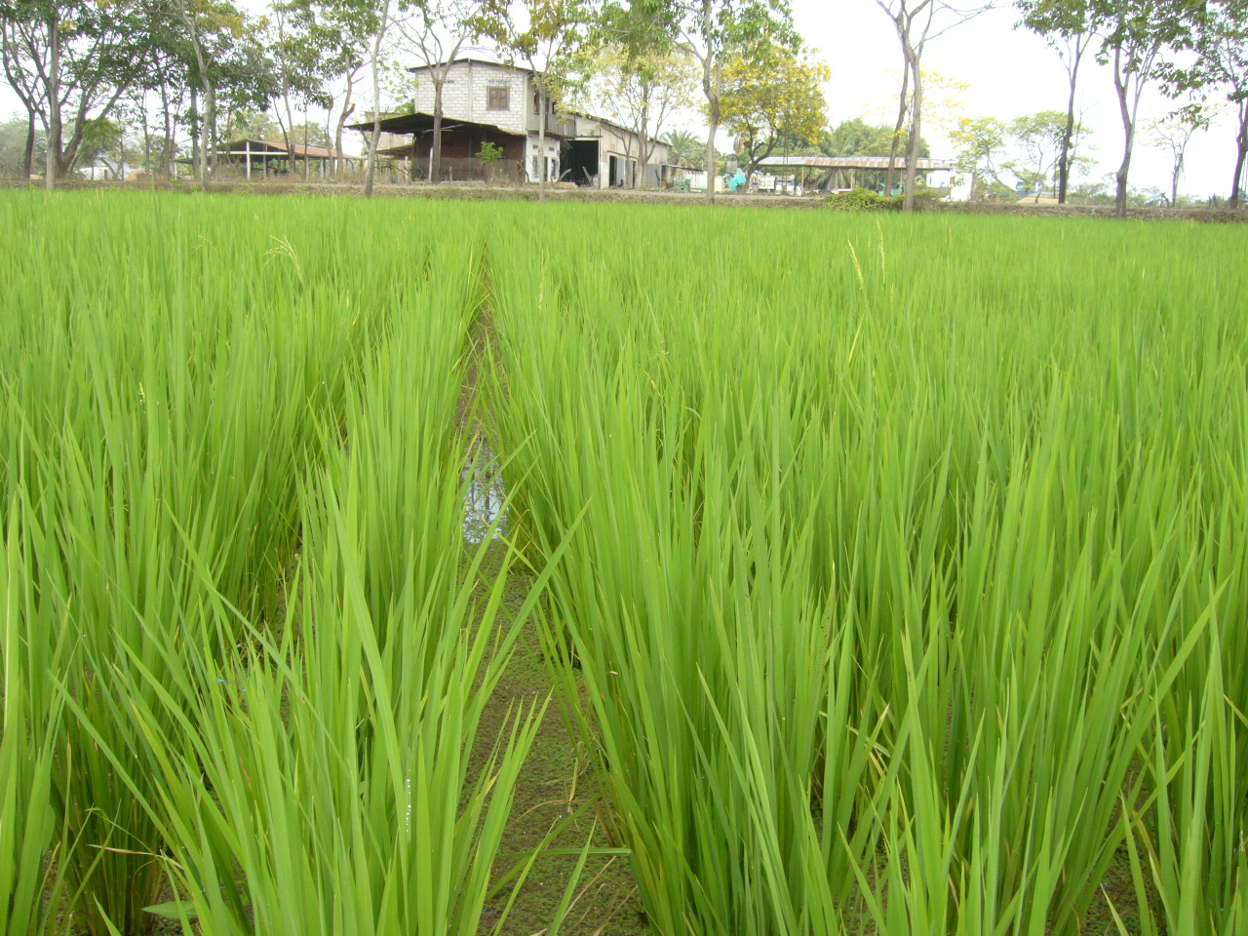
Funciones antigua y nuevas de los arrozales

Slide 20
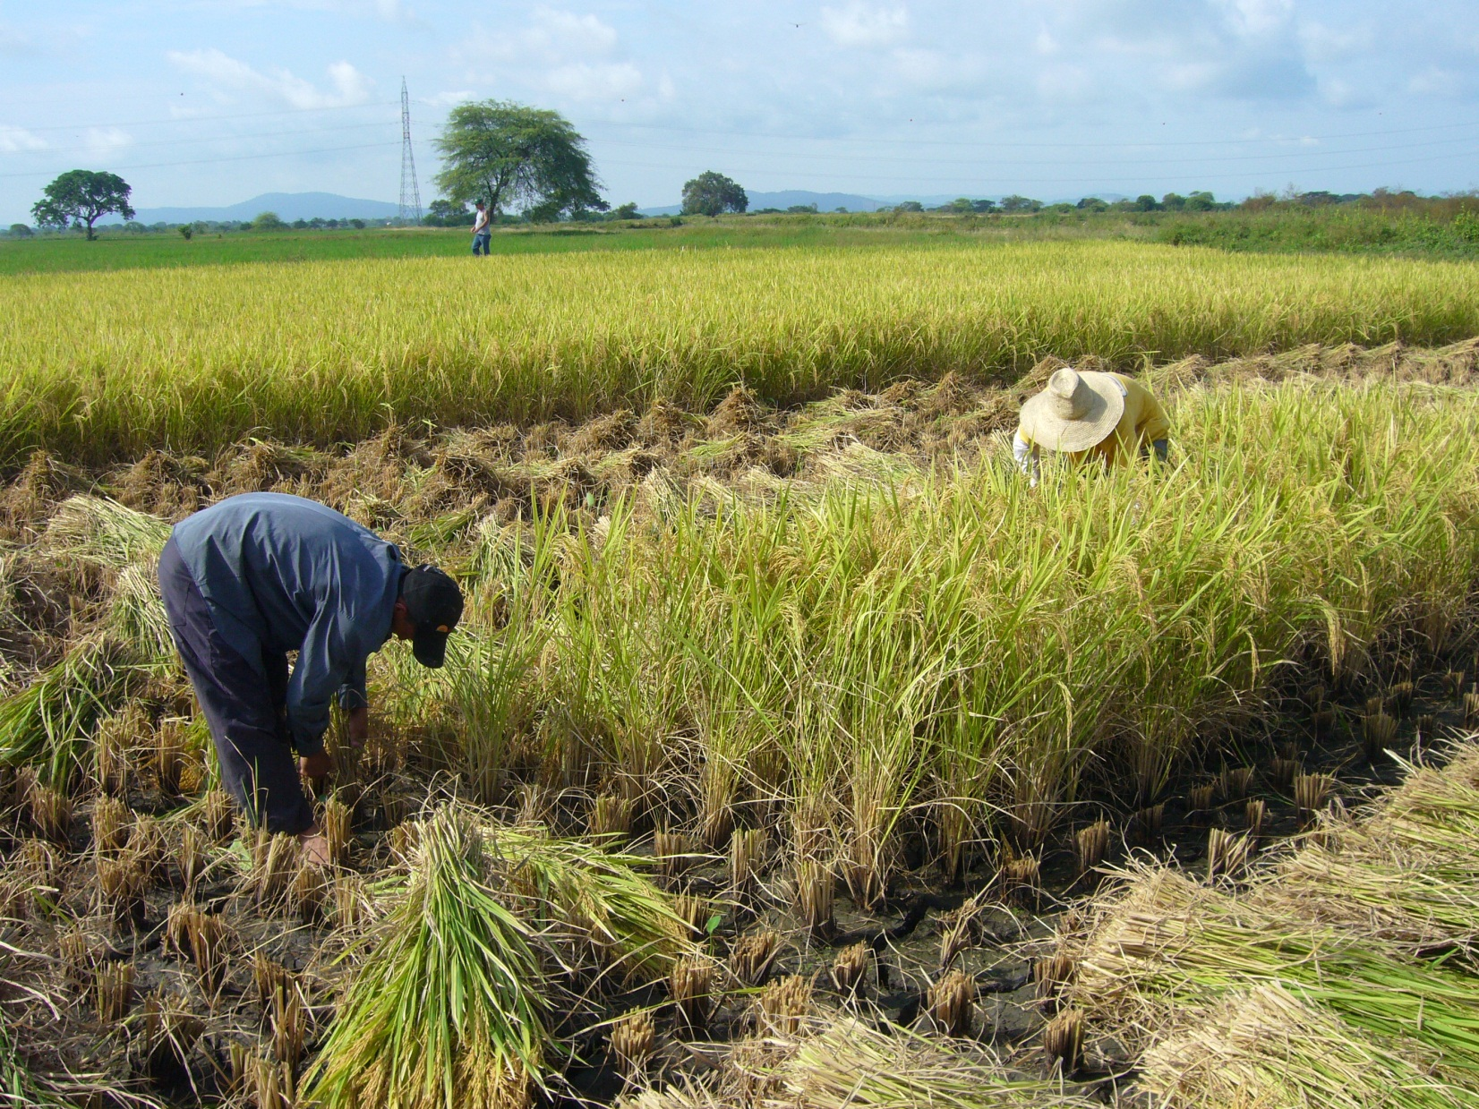

Slide 21
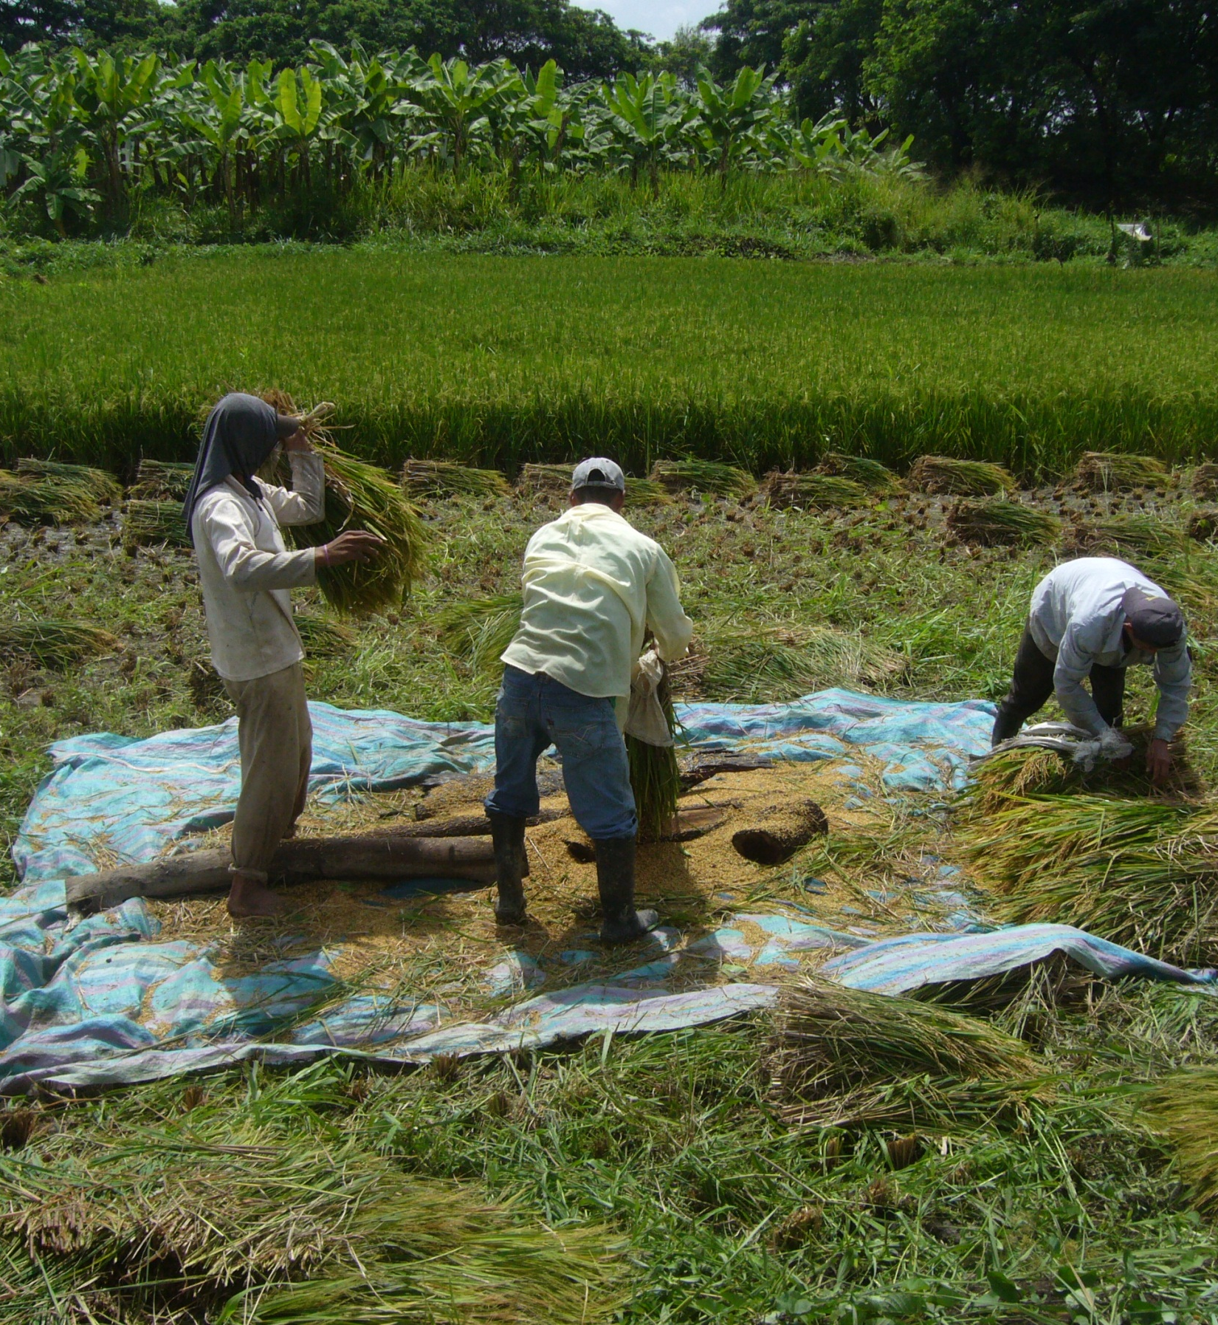

Slide 22
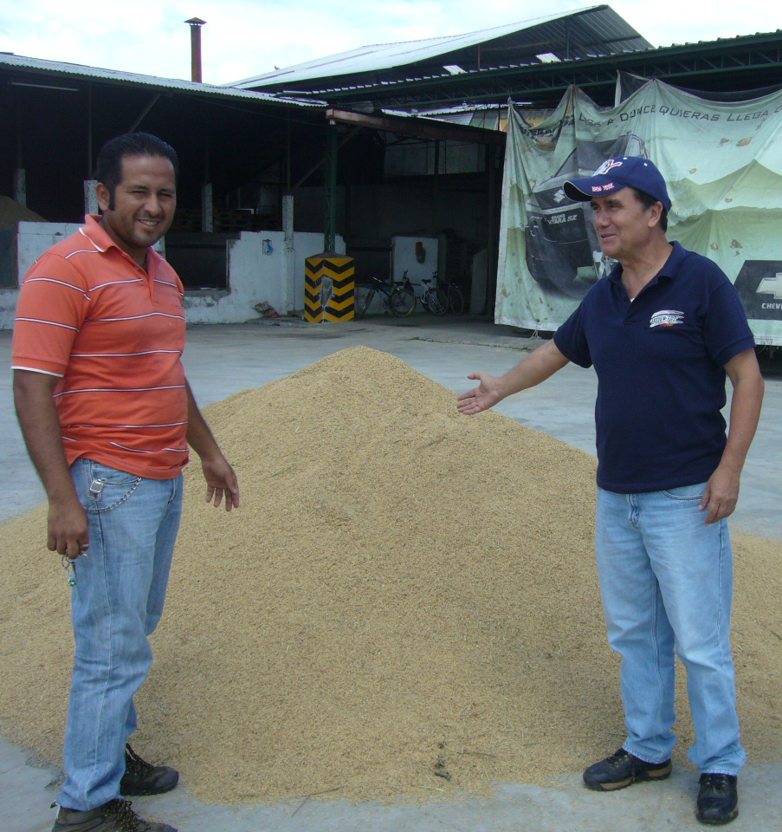

Slide 23
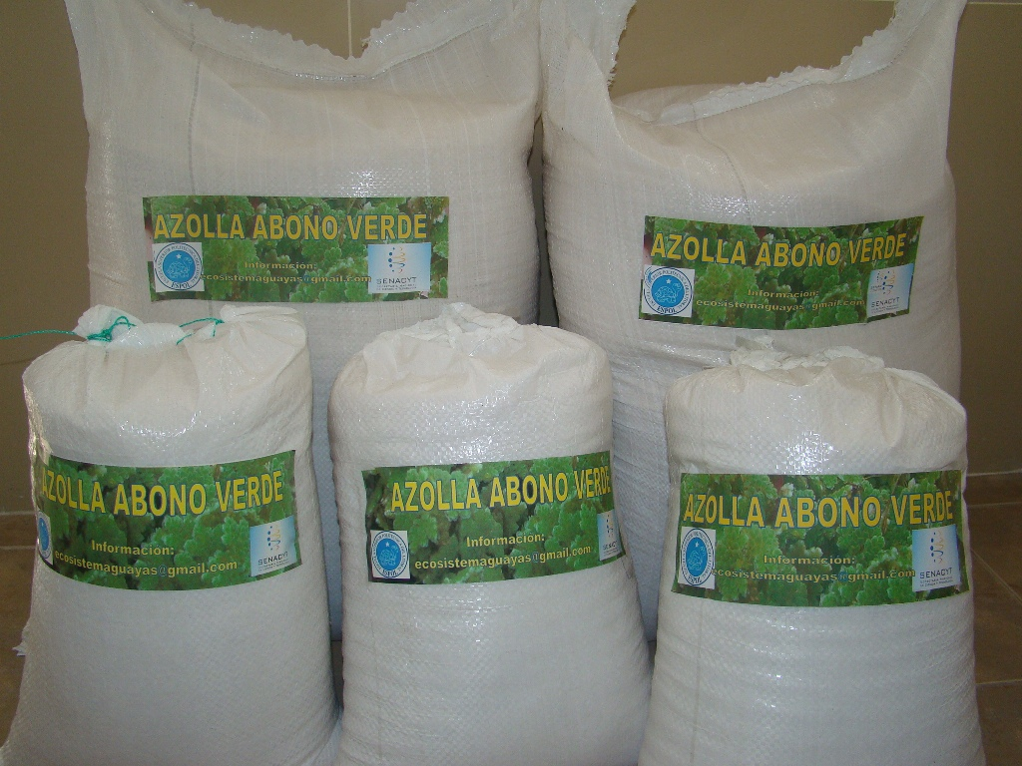

Slide 24
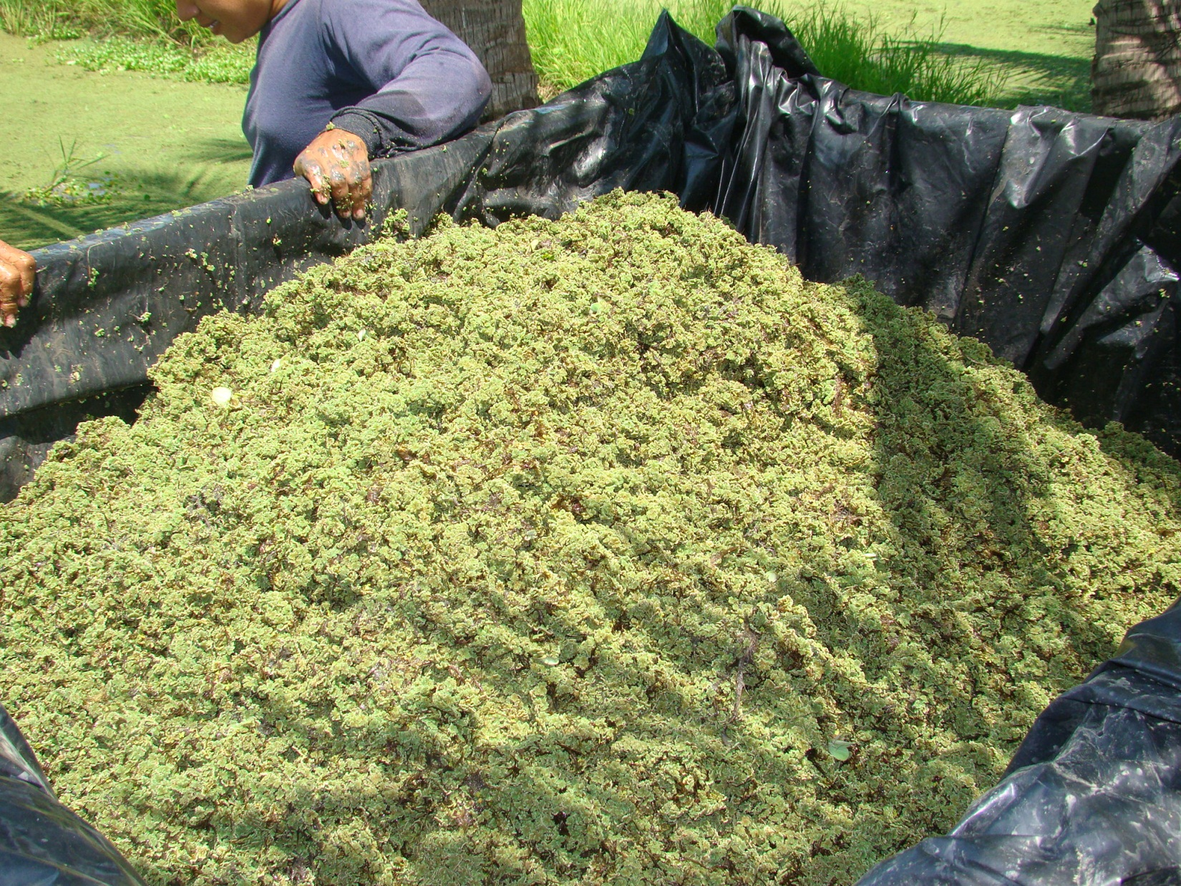
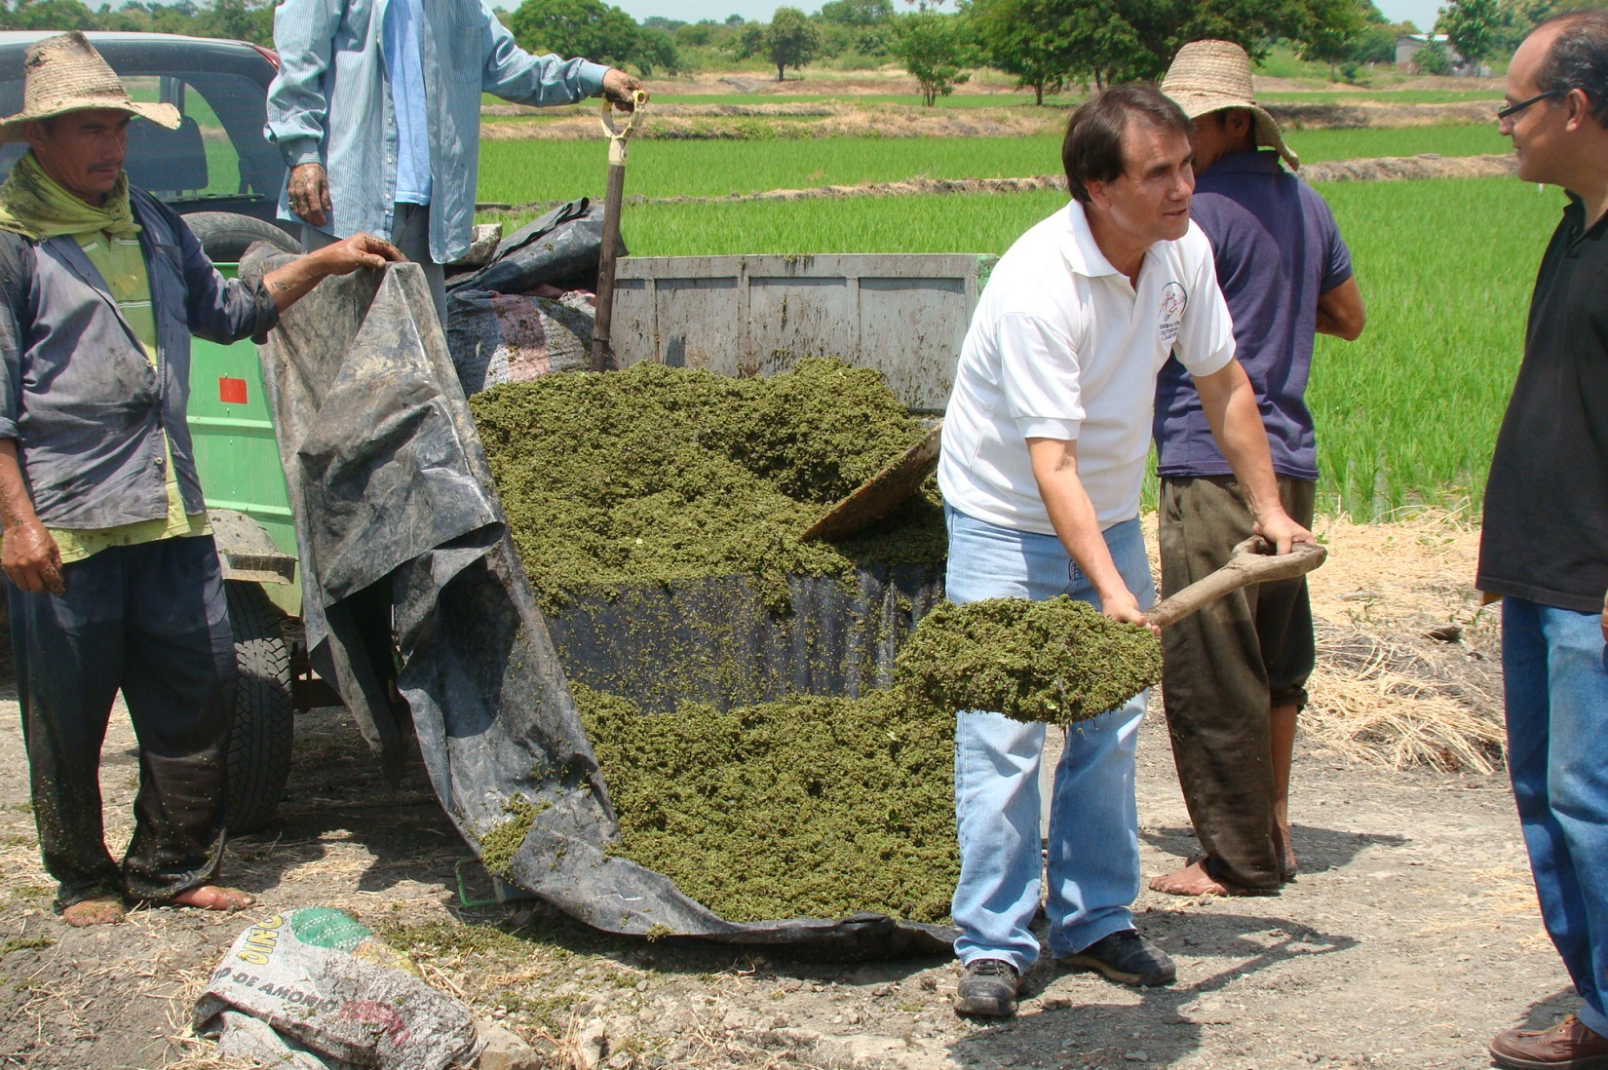

Slide 25
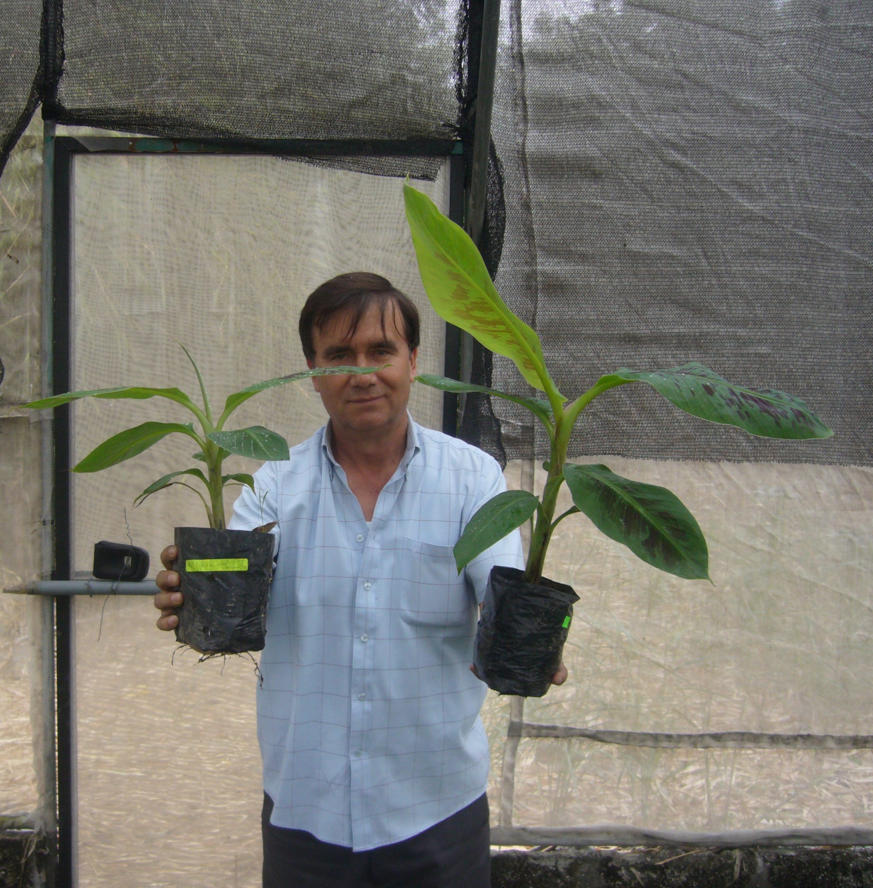

Slide 26
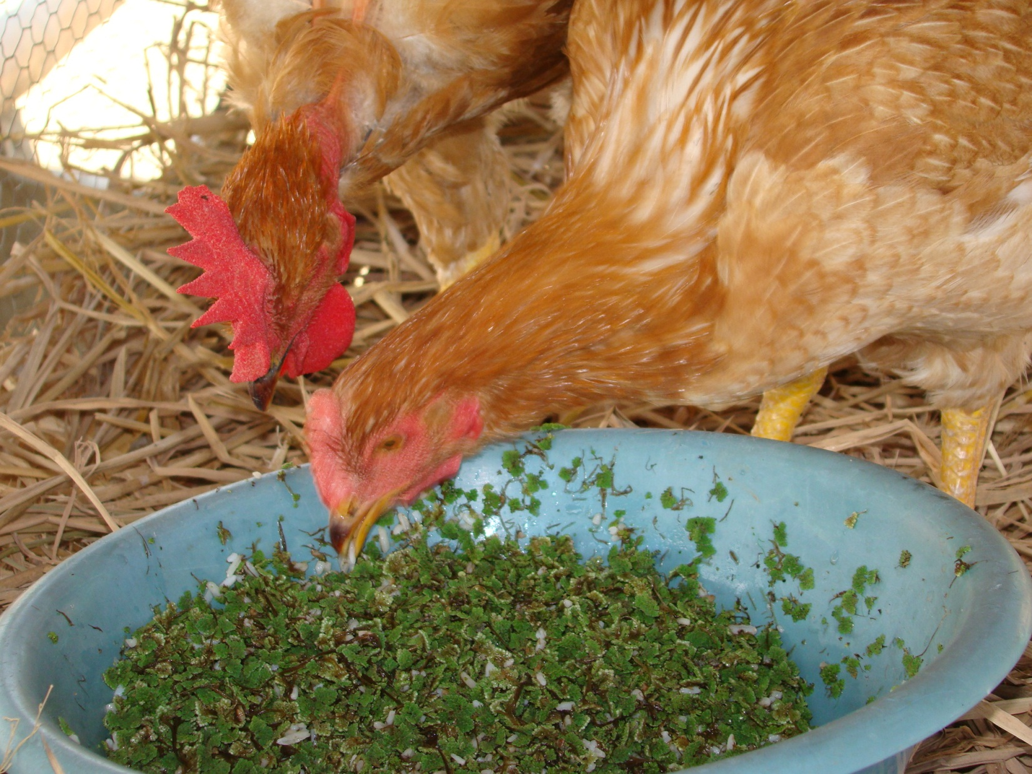
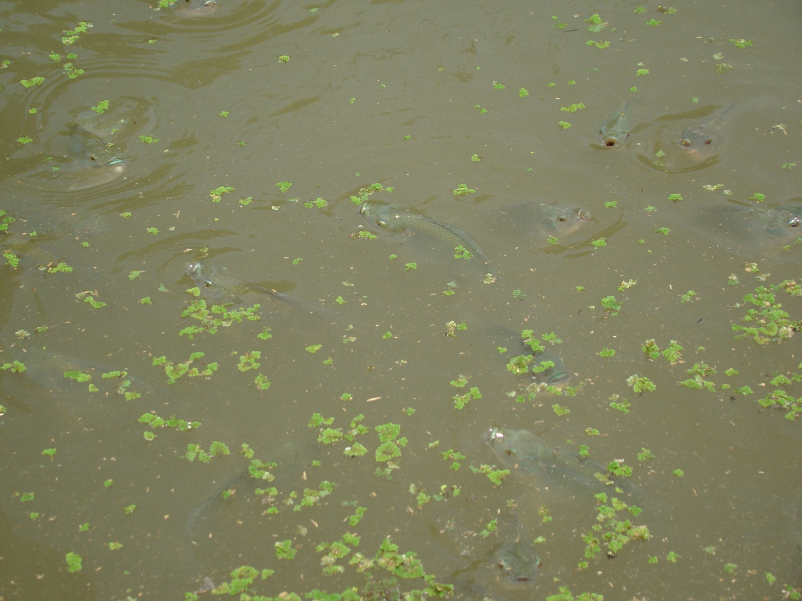

Slide 27
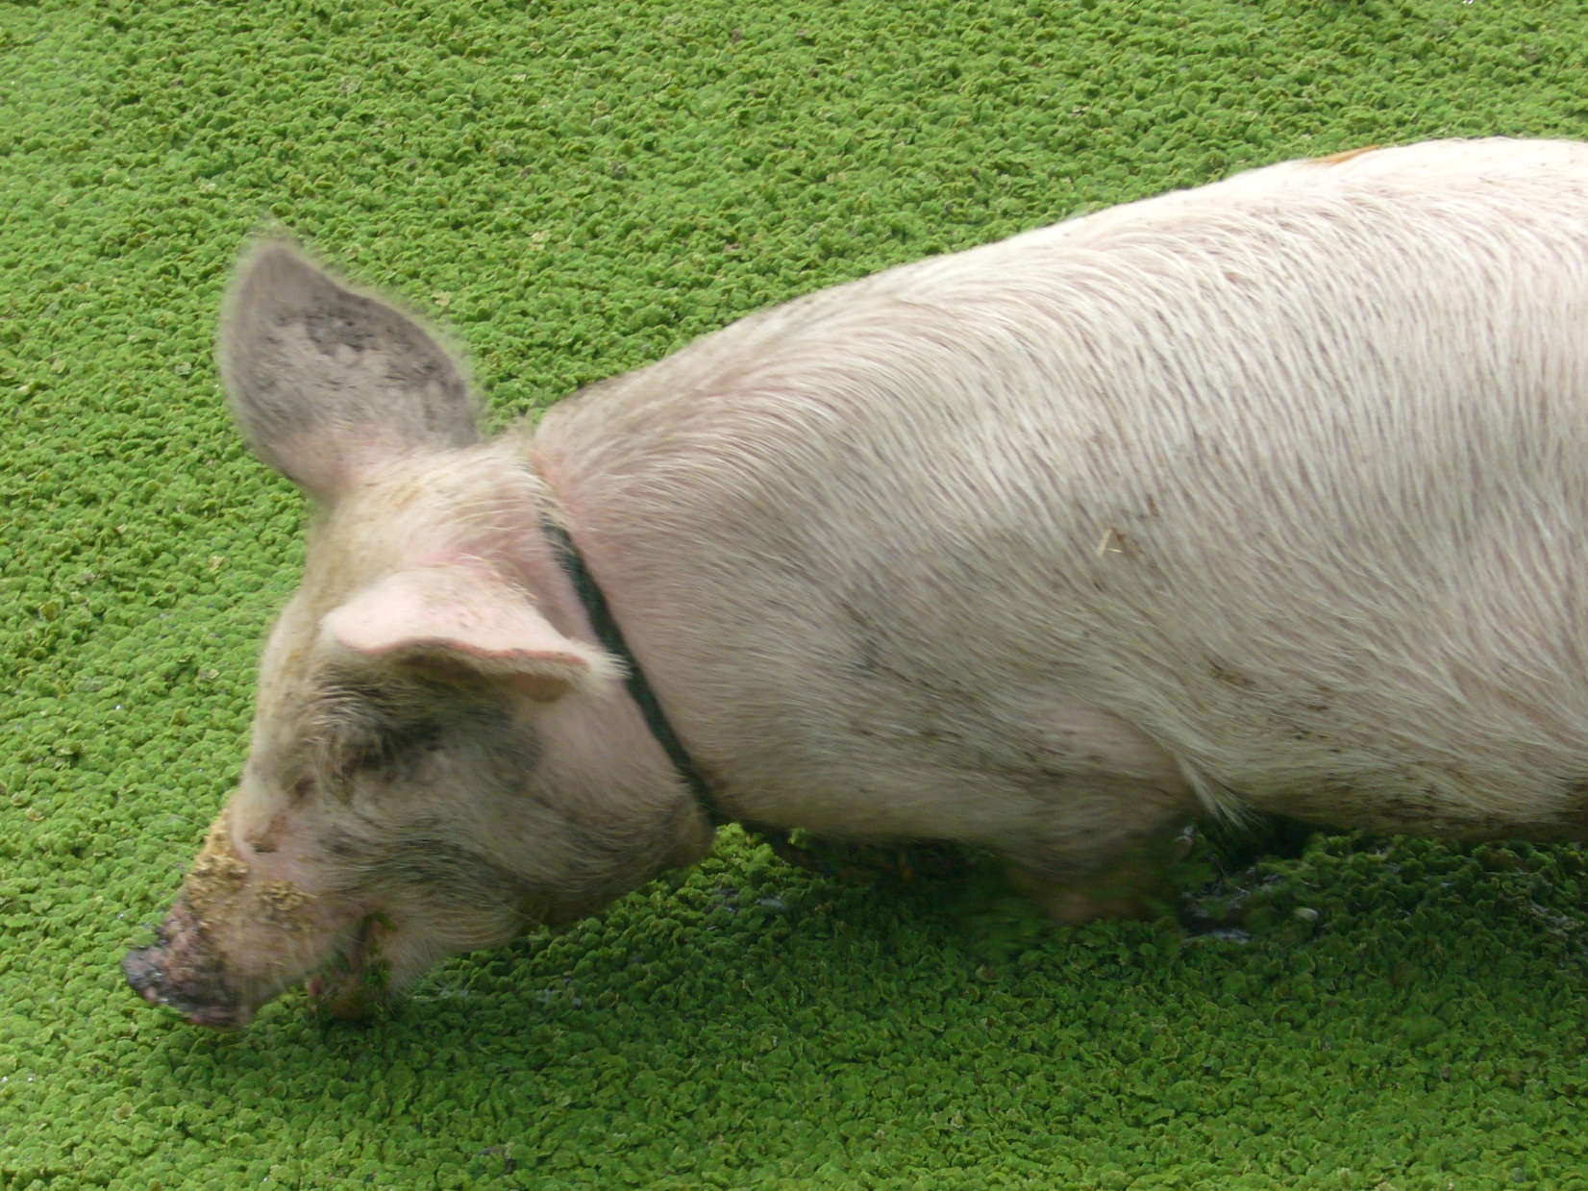

Slide 28
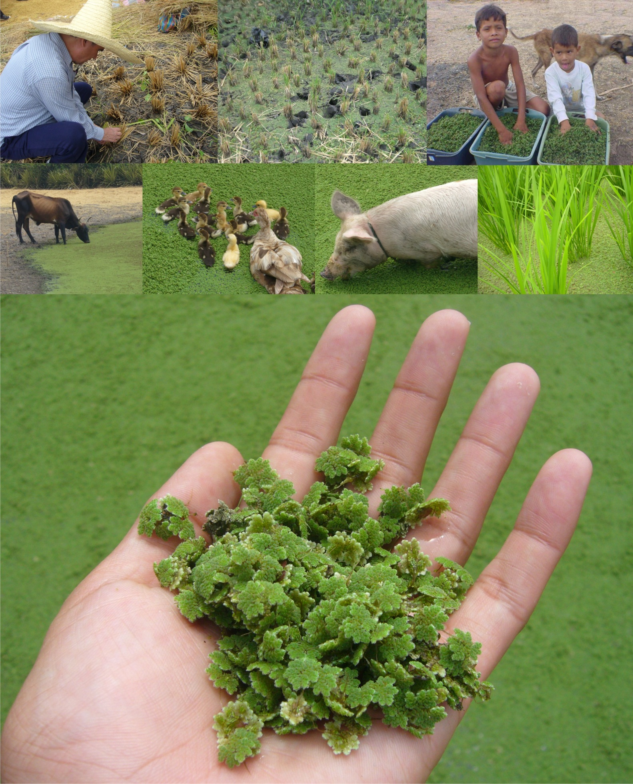

Slide 29
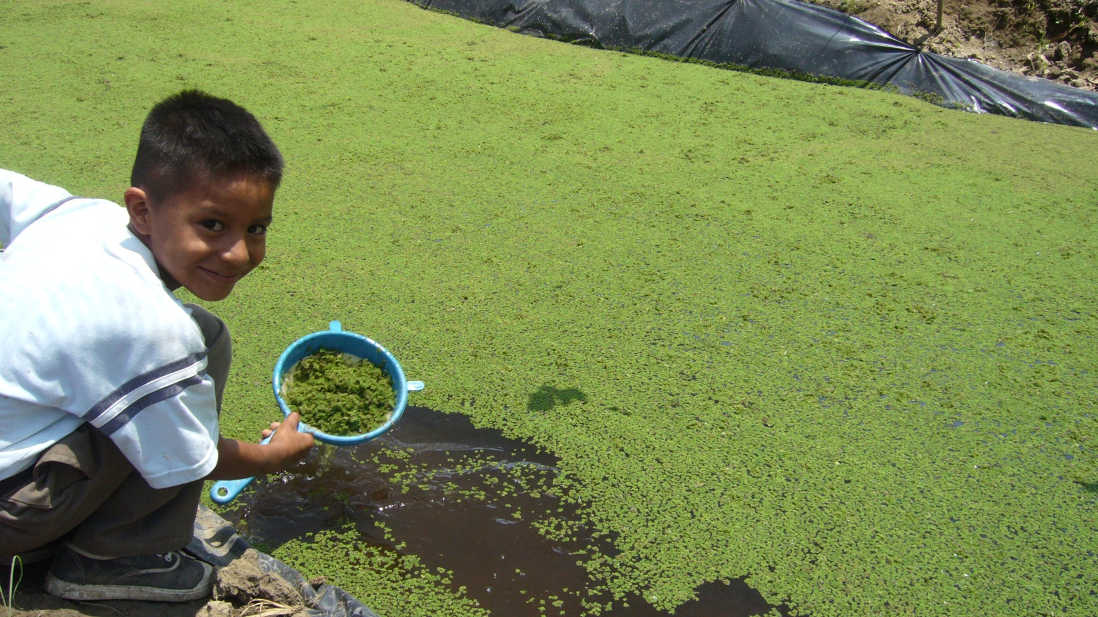

Slide 30
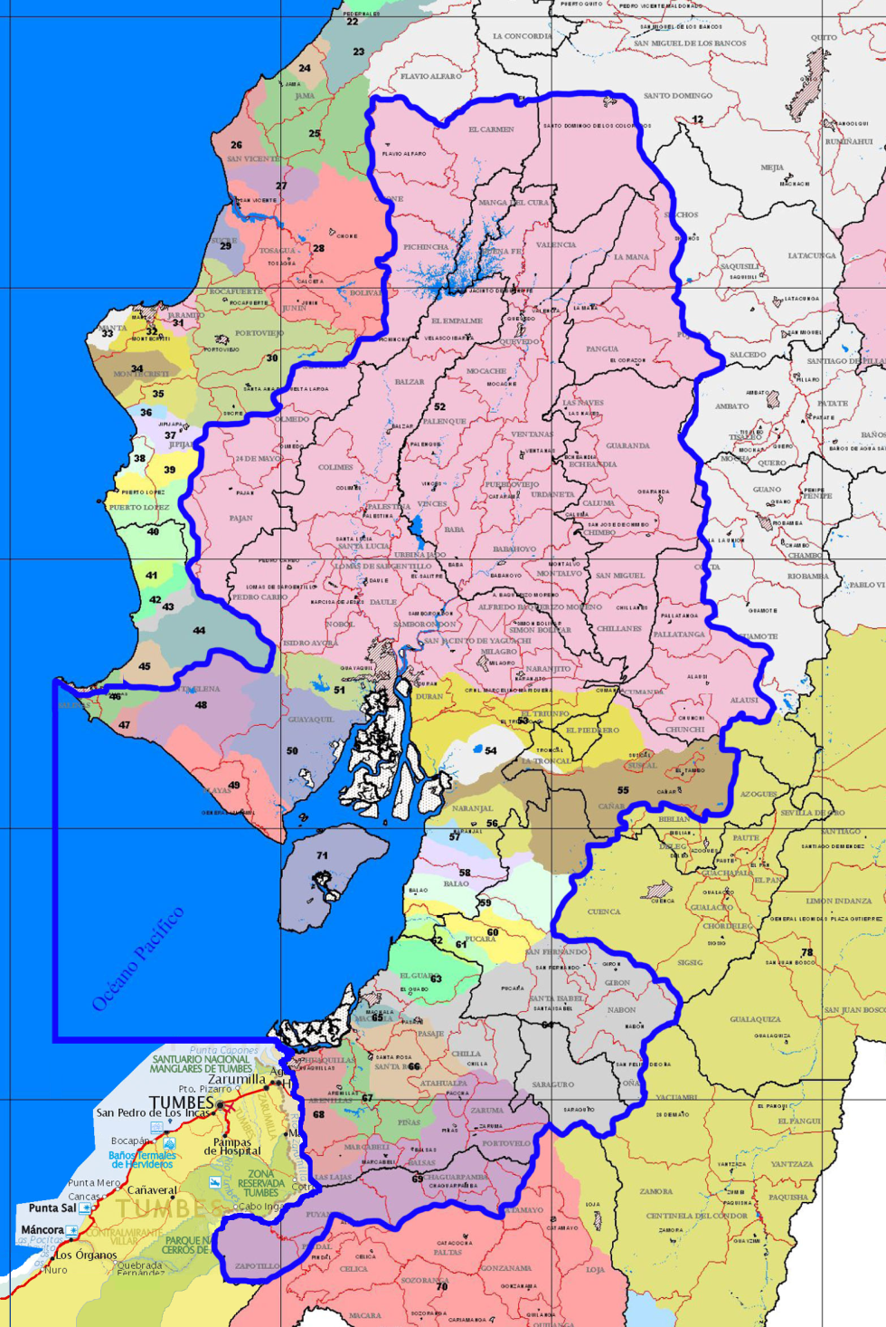
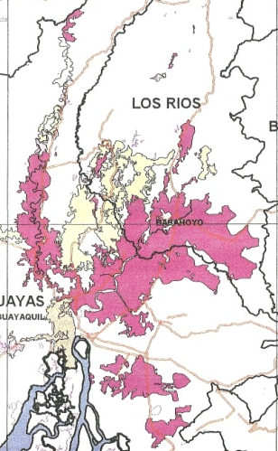
Ecosistema Guayas
Tecnología: AAA
Limpieza de los Ríos Daule,
Babahoyo y Guayas

Slide 31
Tecnología: AAA
(Azolla-Anabaena-arrozal)
Conocimiento tropical

Slide 32
Categorías de beneficios
Ecosistema de arrozales
Estuario del Río Guayas
Zona camaronera
Zona bananera
Golfo de Guayaquil.
Zona pesquera

Slide 33
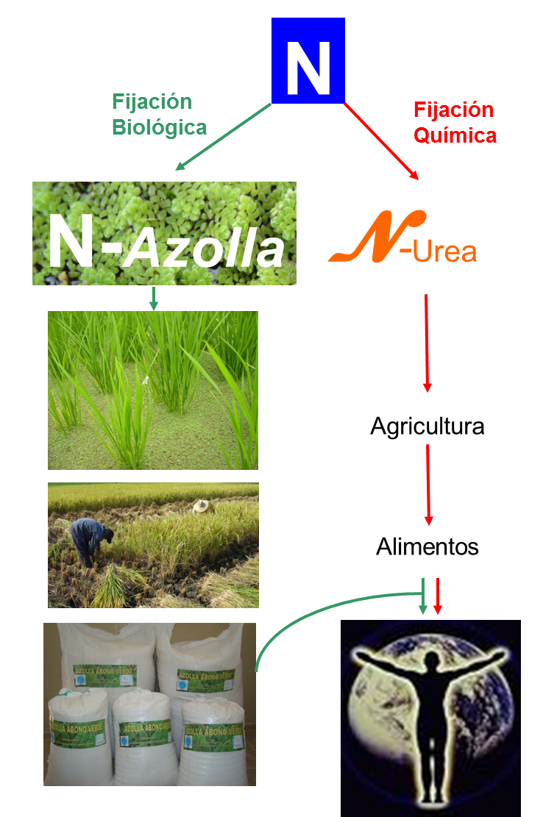

Slide 34
Producto- Servicio | US$M | Comentario
Fertilizante | 313 | El ecosistema de arrozales de la Costa además de producir arroz tiene la capacidad de producir abono (Helecho-cianobacteria) para todo el sistema agropecuario ecuatoriano.
Pienso alimenticio | 200 | El alto contenido proteico del Helecho asegura su valor como fuente de alimentación animal.
Depuración hídrica | 120 | Cuando se cubran de Helecho los arrozales, el sistema bacteriano (Cianobacteria) asociado constituirá un inmenso y extraordinario biofiltro natural del agua de los ríos Daule, Babahoyo y Guayas.
Mejoramiento acuícola | 150 | El agua ennoblecida jugará un sustancial papel en la elevación del valor agregado de la producción camaronera.
Pesquerías | 60 | La producción pesquera del Golfo de Guayaquil mejorará en calidad y cantidad.
Mejoramiento del suelo | 20 | Con el uso del Helecho los suelos mejorarán en textura, porosidad y materia orgánica, aumentando su valor comercial.
Recuperación de biota | 100 | Al dejar de usar agroquímicos, la biota natural del suelo y agua volverá a florecer.
Créditos de carbono | 88 | El Helecho extendido en los arrozales podrá introducirse en los mercados de carbono.

Slide 35
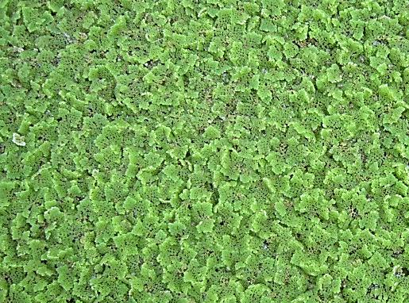
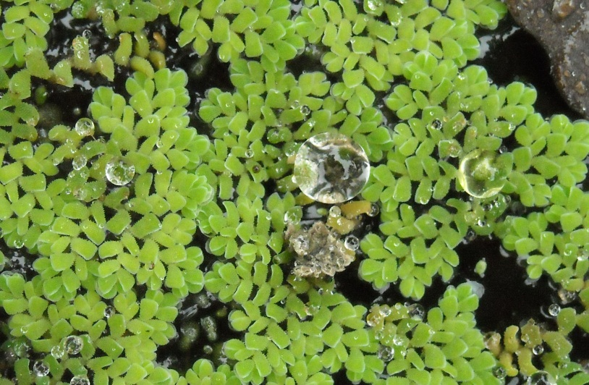

Slide 36
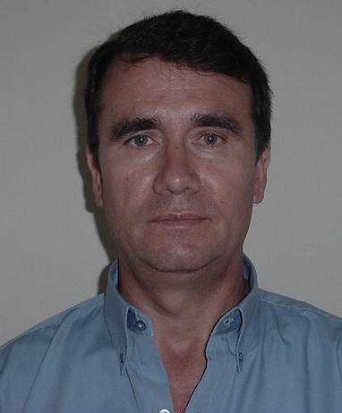
Proyectos Azolla (PROMSA, SENACYT, Banco Mundial).
Proyecto de Manejo de Recursos Costeros. Dirección del Grupo de Trabajo de Calidad de Agua.
Assessment of Nitrogen Cycling in Brackish Marsh of the Mississippi Delta in Louisiana.
Inventarios nacionales de plaguicidas COPs, Dioxinas y Furanos y emisiones de Mercurio (Ministerio del Ambiente del Ecuador-GEF).
Proyecto Control de Inundaciones Cuenca Baja del Río Guayas (CEDEGE).
Docencia: ESPOL, Universidad de Guayaquil, Universidad Católica de Guayaquil, Escuela Politécnica Nacional.
Bases
científico tecnológicas:
Mariano Montaño Armijos
Ph. D., MAE, Ing. Quím.
mmontano@espol.edu.ec

